Slide 2
بسم الله الرحمن الرحيم

Slide 3
ابتسم
شعارنا
اشتركي بإيجابية
ا
بادري بالأفكار الخلاقة
ب
ساهمي بخبراتك
س
مرني عضلات مخك
م

Slide 4
عنــوان الدرس :
مصايفنا

Slide 6
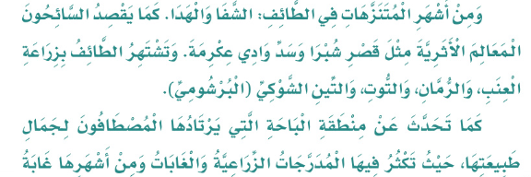

Slide 8
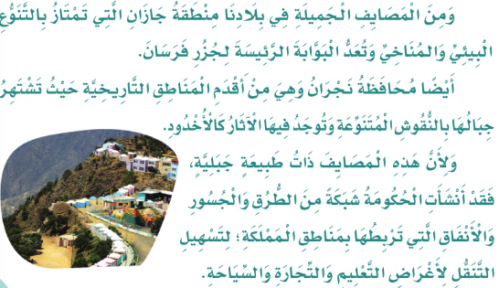

Slide 9
√

Slide 10
√
√
√
√
√
√

Slide 12
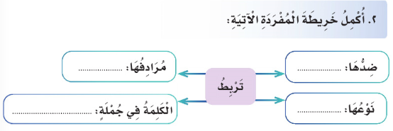
توصل
نبعد
تربط شبكة المدن
بعضها ببعض
فعل مضارع

Slide 15
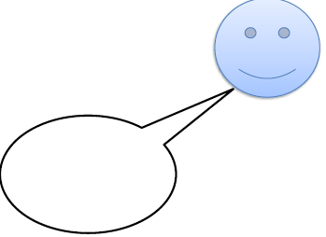
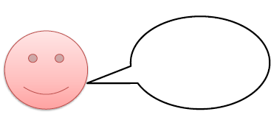
استراتيجية بطاقة الدخول
كلمة مختومة بألف على صورة ي
كلمة مختومة بألف قائمة
كلمة فيها تنوين ضم
كلمة فيها تنوين كسر
كلمة فيها شدة

Slide 16
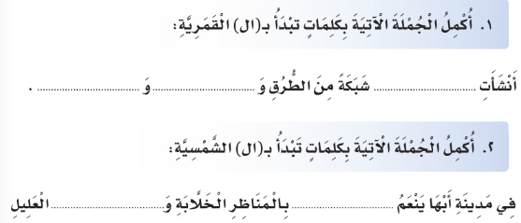

Slide 17
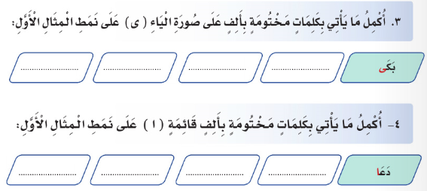
استراتيجية العصف الذهني

Slide 18
إملاء منسوخ: اكتبي الجمل الاتية مضبوطة بالشكل

Slide 19
إملاء منظور: اكتبي الجمل الاتية مضبوطة بالشكل

Slide 20
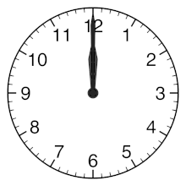
استراتيجية في دقيقة واحدة
أجمل
أشهر
أقدم

Slide 22
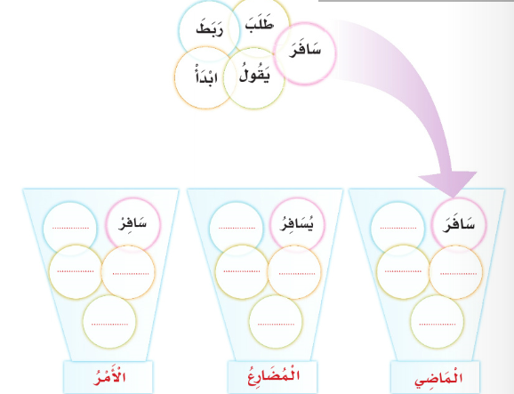
أطلب
يطلب
طلب
قل
أربط
يقول
يربط
قال
ربط
أبدأ
يبدأ
بدأ

Slide 25
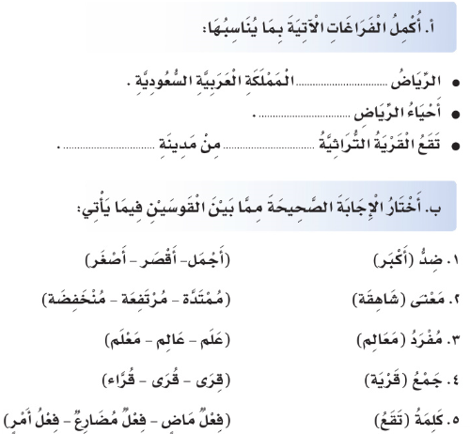

Slide 26
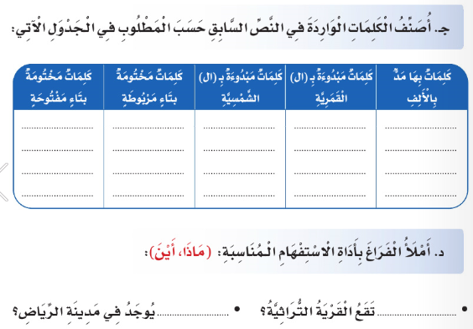

Slide 29
